Slide 1

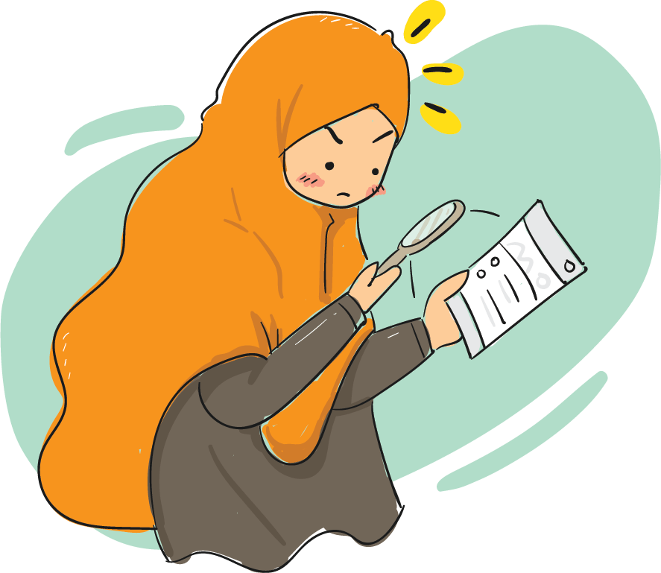
Bahasa Indonesia KALIMAT EFEKTIF Dosen Pengampu : Agus Riyoni, M.Pd Kelas : SP4.2
1.) Ni Made Tembang Ayundini (1118101547)
2.) Nur Khofifah (1118101553)
3.) Novita Tri Wahyuni (1118101564)
4.) Nuria Safitri (1118101565)
5.) Nisha Afifa (1118101626)
STIKOM PGRI Banyuwangi, Tahun Ajaran 2020 - 2021

Slide 2

KALIMAT EFEKTIF
adalah kalimat yang dapat mewakili pikiran penulis/pembicara secara tepat sehingga pembaca/pendengar dapat memahami pikiran tersebut dengan mudah, jelas, dan lengkap seperti apa yang dimaksud oleh penulis/pembicaranya.
STIKOM PGRI Banyuwangi, Tahun Ajaran 2020 - 2021

Slide 3

Ciri-ciri kalimat efektif
Kesepadanan struktur
Kehematan kata
Kesejajaran bentuk
Ketegasan makna
Kelogisan kalimat
STIKOM PGRI Banyuwangi, Tahun Ajaran 2020 - 2021

Slide 4
Kesepadanan struktur (kelengkapan struktur dan penggunaannya)
1
Kalimat mengandung unsur klausa minimal yang lengkap yakni subjek dan predikat.
Kata depan (preposisi) tidak boleh di depan subjek karena akan mengaburkan pelaku di dalam kalimat tersebut. Contoh :
- Bagi semua peserta diharapkan hadir tepat waktu. (tidak efektif)
- Semua peserta diharapkan hadir tepat waktu. (efektif)
Penggunaan konjungsi harus diperhatikan karena jika ditempatkan di depan predikat dapat menjadi perluasan dari subjek. Contoh :
- Dia yang pergi meninggalkan saya. (tidak efektif)
- Dia pergi meninggalkan saya. (efektif)
Tidak bersubjek ganda dimana menggabungkan subjek yang sama. Contoh :
- Adik demam sehingga adik tidak dapat masuk sekolah. (tidak efektif)
- Adik demam sehingga tidak dapat masuk sekolah. (efektif)
STIKOM PGRI Banyuwangi, Tahun Ajaran 2020 - 2021

Slide 5
Kehematan kata (kalimat ringkas dan tidak bertele-tele tanpa kata-kata bermakna sama)
2
Hindari kesalahan dalam menggunakan kata jamak dan sinonim.
Contoh dalam penggunaan kata jamak :
- Para siswa-siswi sedang mengerjakan soal ujian masuk perguruan tinggi. (tidak efektif)
- Siswa-siswi sedang mengerjakan soal ujian masuk perguruan tinggi. (efektif)
Kata para merujuk pada jumlah jamak, sementara siswa-siswi juga mengarah pada jumlah siswa yang lebih dari satu.
STIKOM PGRI Banyuwangi, Tahun Ajaran 2020 - 2021

Slide 6
Contoh dalam penggunaan kata sinonim :
- Ia masuk ke dalam ruang kelas. (tidak efektif)
- Ia masuk ruang kelas. (efektif)
Kata masuk dan frasa ke dalam memiliki arti yang sama. Namun, kata masuk lebih tepat membentuk kalimat efektif karena sifatnya yang merupakan kata kerja dan dapat menjadi predikat. Sementara itu jika menggunakan ke dalam tanpa kata masuk (ia ke dalam ruang kelas), kalimat tersebut akan kehilangan predikatnya dan tidak dapat dikatakan kalimat efektif menurut prinsip kesepadanan struktur.
STIKOM PGRI Banyuwangi, Tahun Ajaran 2020 - 2021

Slide 7
Kesejajaran bentuk (imbuhan dalam kata-kata sesuai kedudukannya pada kalimat)
3
Kalimat harus berimbuhan paralel dan konsisten. Contoh :
- Hal yang mesti diperhatikan soal sampah adalah cara membuang, memilah, dan pengolahannya. (tidak efektif)
- Hal yang mesti diperhatikan soal sampah adalah cara membuang, memilah, dan mengolahnya. (efektif)
Jika pada sebuah fungsi digunakan imbuhan me-, selanjutnya imbuhan yang sama digunakan pada fungsi yang sama.
STIKOM PGRI Banyuwangi, Tahun Ajaran 2020 - 2021

Slide 8
Ketegasan makna (memberi efek penegasan)
4
Dalam beberapa kasus, keterangan dapat ditempatkan di awal kalimat agar gagasan utama dari kalimat tersebut dapat langsung dimengerti Penegasan kalimat seperti ini biasanya dijumpai pada jenis kalimat perintah, larangan, atau anjuran yang umumnya diikuti partikel lah atau pun. Contoh :
- Kamu sapulah lantai rumah agar bersih! (tidak efektif)
- Sapulah lantai rumahmu agar bersih! (efektif)
5
Kelogisan kalimat (menghindari kesan ambigu pada kalimat)
Buat kalimat dengan ide yang mudah dimengerti dan masuk akal. Contoh :
- Kepada Bapak Kepala Sekolah, waktu dan tempat kami persilakan. (tidak efektif)
- Bapak Kepala Sekolah dipersilakan menyampaikan pidatonya sekarang. (efektif)
STIKOM PGRI Banyuwangi, Tahun Ajaran 2020 - 2021

Slide 9

Syarat utama kalimat efektif
Sesuai EYD
Sistematis
Tidak boros dan bertele-tele
Tidak ambigu
STIKOM PGRI Banyuwangi, Tahun Ajaran 2020 - 2021

Slide 10
Sesuai EYD
Kalimat efektif harus menggunakan ejaan maupun tanda baca yang tepat. Penggunaan kata baku juga harus diperhatian agar tepat ejaannya.
Sistematis
Kalimat paling sederhana tersusun dari subjek dan predikat, kemudian ditambahkan dengan objek, pelengkap, hingga keterangan. Sebisa mungkin guna keefektifan kalimat, buatlah kalimat yang urutannya tidak memusingkan. Jika memang tidak ada penegasan, subjek dan predikat selalu berada di awal kalimat.
Tidak boros dan bertele-tele
Susunan kalimat harus pasti dan ringkas. Jangan menghambur-hamburkan kata dan membuat kalimat terkesan bertele-tele.
Tidak ambigu
Hindari pembaca/pendengar dari multiftafsir dengan susunan kata yang ringkas, sistemastis, dan sesuai kaidah kebahasaan.
STIKOM PGRI Banyuwangi, Tahun Ajaran 2020 - 2021

Slide 11

Kasalahan dalam menyusun kalimat efektif
Pleonastis
Kontaminasi
Salah pemilihan kata
Salah nalar
Kata depan yang tidak perlu
Pengaruh bahasa asing atau bahasa daerah (interferensi)
STIKOM PGRI Banyuwangi, Tahun Ajaran 2020 - 2021

Slide 12
Pleonastis
1
Pleonastis atau pleonasme adalah pemakaian kata yang mubazir (berlebihan), yang sebenarnya tidak perlu. Contoh :
- Banyak tombol-tombol yang dapat Anda gunakan.
Kalimat ini seharusnya : Banyak tombol yang dapat Anda gunakan.
- Kita harus saling tolong-menolong.
Kalimat ini seharusnya : Kita harus saling menolong.
atau
Kita seharusnya tolong-menolong.
STIKOM PGRI Banyuwangi, Tahun Ajaran 2020 - 2021

Slide 13
Kontaminasi
2
Kontaminasi berarti kerancuan dalam menyusun kata. Contoh :
- Fitur terbarunya Adobe Photoshop ini lebih menarik dan bervariasi.
Kalimat tersebut akan menjadi lebih efektif apabila akhiran -nya dihilangkan. Sehingga menjadi : Fitur terbaru Adobe Photoshop ini lebih menarik dan bervariasi.
3
Salah pemilihan kata
Contoh :
- Saya mengetahui kalau ia kecewa.
Kalimat ini seharusnya : Saya mengetahui bahwa ia kecewa.
STIKOM PGRI Banyuwangi, Tahun Ajaran 2020 - 2021

Slide 14
Salah nalar
4
Contoh :
- Bola gagal masuk gawang.
Kalimat ini seharusnya : Bola tidak masuk gawang.
5
Kata depan yang tidak perlu
Contoh :
- Di program ini menyediakan berbagai fitur terbaru.
Kalimat ini seharusnya : Program ini menyediakan berbagai fitur terbaru.
STIKOM PGRI Banyuwangi, Tahun Ajaran 2020 - 2021

Slide 15
Pengaruh bahasa asing atau bahasa daerah (interferensi)
6
Contoh kalimat dengan pengaruh bahasa asing :
- Saya tinggal di Semarang di mana ibu saya bekerja.
Kalimat ini bisa jadi mendapatkan pengaruh bahasa Inggris, lihat terjemahan kalimat berikut :
I live in Semarang where my mother work.
Dalam bahasa Indonesia sebaiknya kalimat tersebut menjadi :
Saya tinggal di Semarang tempat ibu saya bekerja.
STIKOM PGRI Banyuwangi, Tahun Ajaran 2020 - 2021

Slide 16
Contoh kalimat dengan pengaruh bahasa daerah :
- Anak-anak sudah pada datang.
Dalam bahasa Indonesia sebaiknya kalimat tersebut menjadi : Anak-anak sudah datang.
- Masuknya keluar mana?
Kalimat ini bisa jadi mendapatkan pengaruh bahasa Jawa, lihat terjemahan kalimat berikut :
Mlebune metu endi?
Dalam bahasa Indonesia sebaiknya kalimat tersebut menjadi : Masuknya lewat mana?
STIKOM PGRI Banyuwangi, Tahun Ajaran 2020 - 2021

Slide 17

Penyebab suatu tuturan menjadi kurang efektif
Kurang padunya kesatuan gagasan
Kurang ekonomis dalam pemakaian kata
Kurang logis susunan gagasannya
Pemakaian kata-kata yang kurang sesuai ragam bahasanya
Kontruksi yang bermakna ganda
Penyusunan kalimat yang kurang cermat
Bentuk kata dalam perincian yang tidak sejajar
STIKOM PGRI Banyuwangi, Tahun Ajaran 2020 - 2021

Slide 18
Kurang padunya kesatuan gagasan
1
Setiap tuturan terdiri atas beberapa satuan gramatikal. Agar tuturan itu memiliki kesatuan gagasan, satuan-satuan gramatikalnya harus lengkap dan mendukung satu ide pokoknya. Contoh :
- Program aplikasi MS Word dapat Anda gunakan sebagai pengolah kata. Dengan program ini Anda dapat melakukan berbagai aktivitas perkantoran seperti mengetik surat atau dokumen. MS Word adalah produk peranti lunak keluaran Microsoft.
Kalimat-kalimat pada contoh tersebut tidak mempunyai kesatuan gagasan. Seharusnya setelah diungkapkan gagasan tentang “fungsi MS Word” pada kalimat pertama, diungkapkan gagasan lain yang saling bertautan.
STIKOM PGRI Banyuwangi, Tahun Ajaran 2020 - 2021

Slide 19
Kurang ekonomis dalam pemakaian kata
2
Ekonomis dalam berbahasa berarti penghematan pemakaian kata dalam tuturan. Contoh :
- Membicarakan tentang transmigrasi.
Kalimat ini seharusnya: Membicarakan transmigrasi.
- Sudah pada tempatnya apabila…
Kalimat ini seharusnya : Sudah selayaknya apabila…
- Depresi ekonomi bukan hanya dirasakan oleh kaum pribumi lapisan bawah, tetapi juga dirasakan oleh kelompok elite pribumi.
Kalimat ini seharusnya : Depresi ekonomi dirasakan oleh kaum pribumi lapisan bawah dan kelompok elite.
atau
Depresi ekonomi dirasakan kaum pribumi di semua lapisan.
STIKOM PGRI Banyuwangi, Tahun Ajaran 2020 - 2021

Slide 20
Kurang logis susunan gagasannya
3
Contoh :
- Karena zat putih telurnya itulah maka telur dan dagingnya ayam itu sangat bermanfaat untuk tubuh kita. Semua makhluk dalam hidupnya memerlukan zat putih telur, manusia untuk melanjutkan hidupnya perlu akan zat putih telur.
Kita dapat membuat tulisan itu menjadi efektif seperti berikut :
Semua makhluk hidup memerlukan zat putih telur yang berasal dari telur dan daging ayam. Manusia adalah makhluk hidup. Jadi, manusia memerlukan zat putih telur yang berasal dari telur dan daging ayam untuk melanjutkan hidupnya. Dapat dikatakan bahwa telur dan daging ayam sangat bermanfaat bagi tubuh.
STIKOM PGRI Banyuwangi, Tahun Ajaran 2020 - 2021

Slide 21
Pemakaian kata-kata yang kurang sesuai ragam bahasanya
4
Pemakaian bahasa tidak baku hendaknya dihindari dalam ragam bahasa keilmuan. Contoh :
- Penulis menghaturkan terima kasih kepada Bapak Prof. Dr. Gatot A.S atas bimbingannya dalam menyelesaikan buku ini. Sehubungan dengan hal itu Takdir Alisyahbana bilang bahwa hal bahasa Indonesia dapat menjadi bahasa internasional.
Pemakaian kata menghaturkan dan bilang tidak tepat untuk ragam bahasa keilmuan, sehingga kata-kata tersebut sebaiknya diganti dengan mengucapkan dan mengatakan.
STIKOM PGRI Banyuwangi, Tahun Ajaran 2020 - 2021

Slide 22
Kontruksi yang bermakna ganda
5
Suatu kalimat dipandang dari sudut tata bahasanya mungkin tidak salah, namun kadang-kadang mengandung tafsiran ganda (ambigu) sehingga tergolong kalimat yang kurang efektif. Contoh :
- Istri kopral yang nakal itu membeli sepatu.
Unsur yang nakal itu menerangkan istri atau kopral? Jika yang dimaksud nakal adalah istri, maka kalimat ini seharusnya :
Istri yang nakal kopral itu membeli sepatu.
- Penyuluh menerangkan cara beternak ayam baru kepada para petani.
Kata baru pada kalimat itu menerangkan kata ayam atau cara beternak? Jika kata baru menerangkan cara beternak, maka kalimat ini seharusnya :
Penyuluh menerangkan cara baru beternak ayam kepada para petani.
STIKOM PGRI Banyuwangi, Tahun Ajaran 2020 - 2021

Slide 23
Penyusunan kalimat yang kurang cermat
6
Penyusunan yang kurang cermat dapat mengakibatkan nalar yang terkandung di dalam kalimat tidak runtut sehingga kalimat menjadi kurang efektif. Contoh :
- Tugas kemanusiaan dalam suatu jabatan ialah untuk mengelola sejumlah manusia memerlukan keprihatinan serta dedikasi yang tangguh.
Kalimat ini seharusnya :
Tugas kemanusiaan dalam suatu jabatan yakni pengelolaan sejumlah manusia, memerlukan keprihatinan serta dedikasi yang tangguh.
atau
Tugas kemanusiaan dalam suatu jabatan ialah pengelolaan sejumlah manusia. Hal ini memerlukan keprihatinan dan dedikasi yang tangguh
STIKOM PGRI Banyuwangi, Tahun Ajaran 2020 - 2021

Slide 24
Bentuk kata dalam perincian yang tidak sejajar
7
Dalam kalimat yang berisi perincian, satuan-satuan dalam perincian itu akan lebih efektif jika diungkapkan dalam bentuk sejajar. Jika dalam suatu kalimat perincian satu diungkapkan dalam bentuk kerja, benda, frasa, maupun kalimat, maka perincian lainnya juga diungkapkan dalam bentuk kerja, benda, frasa, maupun kalimat juga (sejajar). Contoh :
- Kegiatan penelitian meliputi pengumpulan data, mengklasifikasikan data, dan menganalisisdata.
Kalimat ini seharusnya : Kegiatan penelitian meliputi pengumpulan data, pengklasifikasian data, dan penganalisisan data.
STIKOM PGRI Banyuwangi, Tahun Ajaran 2020 - 2021

Slide 25
- Dengan penghayatan yang sunguh-sungguh terhadap nilai-nilai yang terkandung dalam Pancasila dalam kehidupan sehari-hari, kita akan dapat hidup bermasyarakat dengan selaras, serasi, dan seimbang.
Kalimat ini seharusnya : Dengan menghayati secara sunguh-sungguh terhadap nilai-nilai yang terkandung dalam Pancasila dalam kehidupan sehari-hari, kita akan dapat hidup bermasyarakat dengan selaras, serasi, dan seimbang.
atau
Dengan penghayatan yang sungguh-sungguh terhadap nilai-nilai yang terkandung dalam Pancasila dalam kehidupan sehari-hari, kita akan dapat hidup bermasyarakat dengan selaras, serasi, dan seimbang.
STIKOM PGRI Banyuwangi, Tahun Ajaran 2020 - 2021

Slide 26

TERIMA KASIH
STIKOM PGRI Banyuwangi, Tahun Ajaran 2020 - 2021

